Slide 1

PHÒNG GIÁO DỤC VÀ ĐÀO TẠO QUẬN LONG BIÊN
TRƯỜNG MẦM NON ÁNH SAO
GIÁO ÁN
Lĩnh vực: Phát Triển Nhận Thức
Đề tài: Đếm đến 2, nhận biết nhóm có 1,2 đối tượng
Đối tượng: Trẻ 3 – 4 tuổi
Giáo viên: Nguyễn Thị Hà

Slide 2


I.Mục đích yêu cầu.
1. Kiến thức:
- Trẻ đếm đến 2, nhận biết số 1-2, nhận biết nhóm có 1- 2 đối tượng.
2. Kỹ năng:
- Đếm lần lượt số 1,2.
- Phát huy tính tích cực, phát triển tư duy cho trẻ.
3. Thái độ:
- Trẻ hứng thú tham gia hoạt động.
- Biết thực hiện các yêu cầu của cô.

Slide 3

2. Chuẩn bị:
- Mỗi trẻ 2 bông hoa , 2 chậu cây, 1 bảng, thẻ số 1,2.
- Đồ dùng có số lượng 2.
Nhạc.
.

Slide 4


BÉ VUI HỌC TOÁN GỒM CÁC PHẦN SAU
*Phần 1: Giao lưu cùng bé yêu
*Phần 2: Thử tài bé yêu
*Phần 3: Bé yêu thi tài ( Nhanh trí)

Slide 5

1.Ổn định tổ chức:
*Phần 1: Giao lưu cùng bé yêu

Slide 6


BÀI HÁT : TẬP ĐẾM

Slide 7

Các con vừa nghe bài hát gì?
Trong bài hát bạn đã làm gì?
Chúng mình có muốn đếm giống bạn không?
Bây giờ cô và chúng mình cùng đếm nhé!.

Slide 8


2.Phương pháp và hình thức tổ chức:
*Phần 2: Thử tài bé yêu

Slide 9



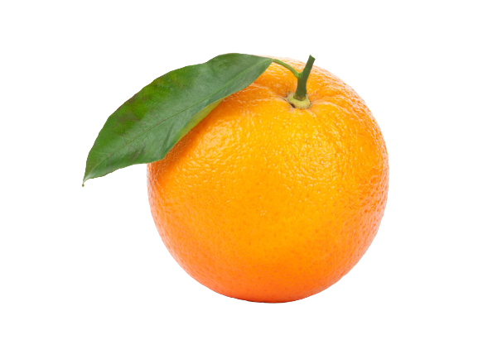
a.Bé tìm nhóm quả có số lượng là 1,2
2
1
3

Slide 10
Bé tìm nhóm quả có số lượng là 1,2
1

Slide 11
Bé tìm nhóm quả có số lượng là 1,2

Slide 12
Bé tìm nhóm quả có số lượng là 1,2
2

Slide 13

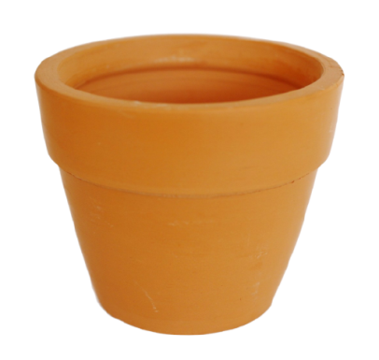
b.Tạo nhóm có 1,2 đối tượng, đếm đến 2, NB số 1,2
1
2

Slide 14

SỐ 1
1

Slide 15


CẤU TẠO CHỮ SỐ 1

Slide 16

Tạo nhóm có 1,2 đối tượng, đếm đến 2, NB số 1,2
2
2

Slide 17
SỐ 2
2

Slide 18

CẤU TẠO CHỮ SỐ 2

Slide 19
Thêm bớt đối tượng có số lượng 1,2
1
2
2

Slide 20
Thêm bớt đối tượng có số lượng 1,2
1
2

Slide 21
Thêm bớt đối tượng có số lượng 1,2
2
1

Slide 22
c.Luyện tập
*Phần 3: Bé yêu nhanh trí

Slide 23




Trò chơi: Hái quả
Các bạn hãy hái những trái có số 1, 2 .Bạn nào hái được nhiều thì sẽ thắng

Slide 24
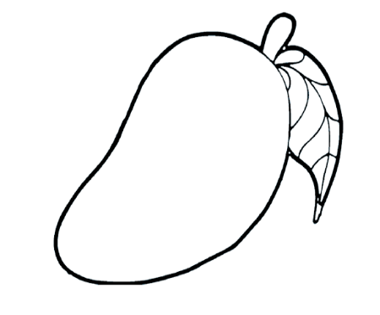


*Bài tập VN:Các bạn hãy tô màu vàng vào nhóm bông hoa, quả có số lượng là 1, màu đỏ vào nhóm bông hoa, quả có số lượng là 2.

Slide 25
3.Kết thúc:
Nhận xét giờ học

Slide 26


XIN CHÀO VÀ HẸN GẶP LẠI CÁC BẠN

